Slide 1

cpos架构设计、技术方案
© 2018 Hitachi Consulting Corporation. All rights reserved.

Slide 2

1 项目背景与需求
2 mpos/Counter
目录
3 餐厅服务端
4 总部端

Slide 3
现状与挑战
替换yum目前使用的系统
从0-1全新开发。
使用的新技术
Envoy
Grpc
Electron+nodejs +vue
Cordorva+nodejs+vue
串口驱动
andorid驱动打印机，钱箱
ECC 加解密

Slide 4
技术架构 - Counter
electron+vue构建桌面应用
html + css + javascript 构建原生桌面
与操作系统的集成度高,可以调用操作系统原生的控件
跨平台(windwos,mac,linux)
Counter外设驱动
使用nodejs串口驱动,外设快速集成,无需开发linux驱动
Nodejs 组件
超过200000 js组件可以使用,社区强大
Linux操作系统
高效的文件管理系统
系统安全稳定，漏洞少
硬件资源占用少
免费的操作系统
HTML
CSS
JS
electron-debug
Devtron
VUE-Router
Chalk
EventBus
Spectron
VUE
VUEX
LESS
vue-loader
Karma
Mocha
Socket.io
lokijs
ESLint
electron-builder
grpc
axios
Serial Driver
electron
vue-electron
babili
webpack
vue-cli
Node.js
NPM
ES6
Ubuntu16.04 32位 Server
Notes:
牟宗存

Slide 5
技术架构 - 移动POS平台兼容性
Linux平台：
Android平台：
HTML 5
HTML 5
lokiJs
indexDB
Realm(?)
vue
Nodejs
(Express)
Socket.io
lokiJs
indexDB
Realm(?)
vue
Nodejs
(Express)
axios
Electron
Cordova X5
串口驱动
蓝牙/WIFI/串口
Linux
Android8
Android串口驱动以上的代码可以复用
Android平台串口驱动可以采用NDK的方式开发串口驱动,也可以连接蓝牙,WIFI设备
Notes:
牟宗存

Slide 6
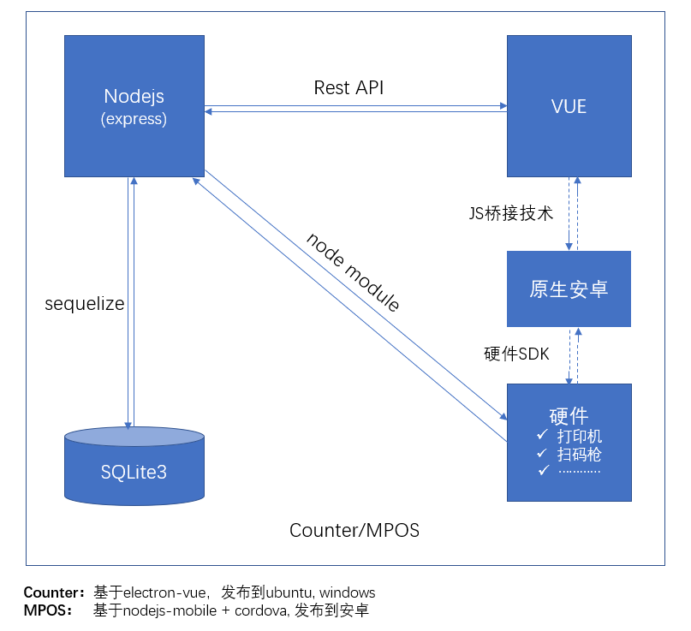
Js

Slide 7
Mpos/Counter
Couter-cod
Ubuntu32+server+i3
Flater-counter
兼容不同品牌主机的触摸屏
能让系统运行在512内存的主机上
Android浏览器内核的更换
优化h5访问
Notes:
建议数据流程，以数据为中心；

Slide 8
技术架构 - 硬件兼容性
CPOS COUNTER 应用程序
打印机,钱箱,扫描枪,刷卡机,磁条读卡器,指纹仪等设备,使用串口驱动
显示器为即插即用设备
主机设备最低内存为512M,可以安装ubuntu16.04操作系统
显示设备
设备类型
打印机
钱箱
扫描枪
刷卡机
POS显示器
磁条读卡器
指纹仪
客显
Nodejs串口驱动
Ｕbuntu16.04 32位 Server
物理主机
Notes:
牟宗存

Slide 9
餐厅服务
餐厅与总部端长连接 grpc
短连接补偿方案
软件,菜单同步下载
KDS与餐厅服务长连接
餐厅服务部署
餐厅服务配置更新（apollo）
日志上传
Notes:
建议数据流程，以数据为中心；

Slide 10
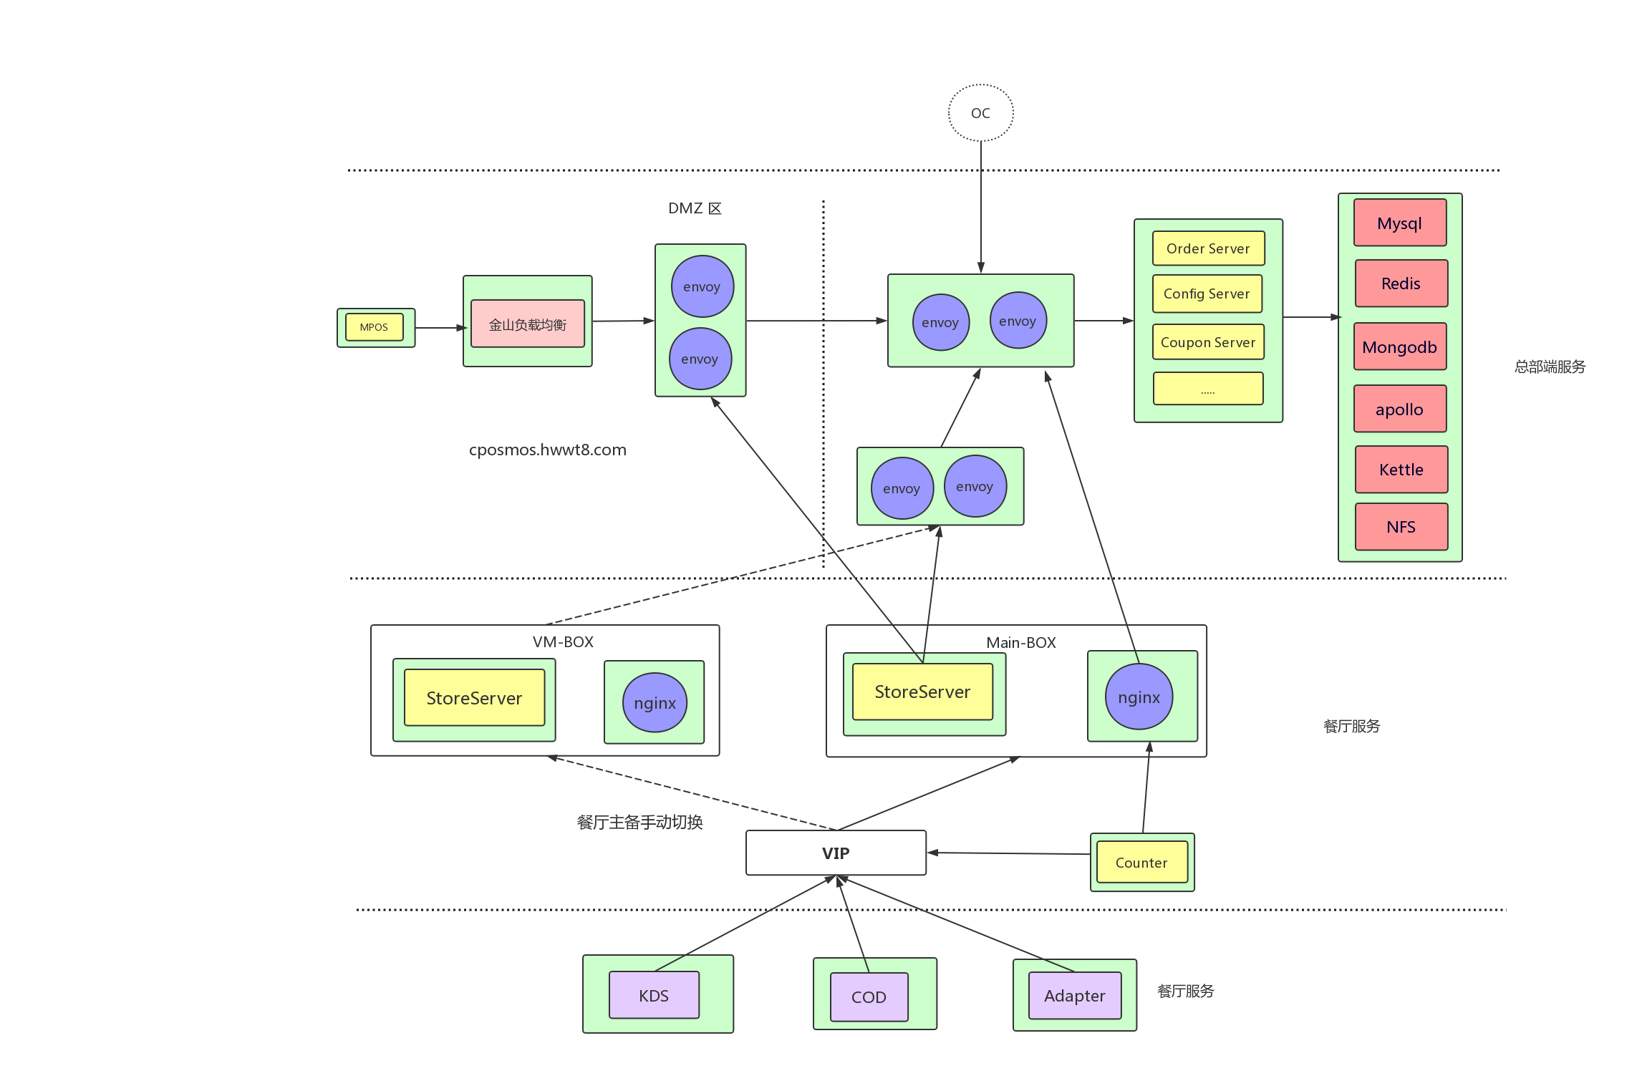
餐厅主备切换方案

Slide 11
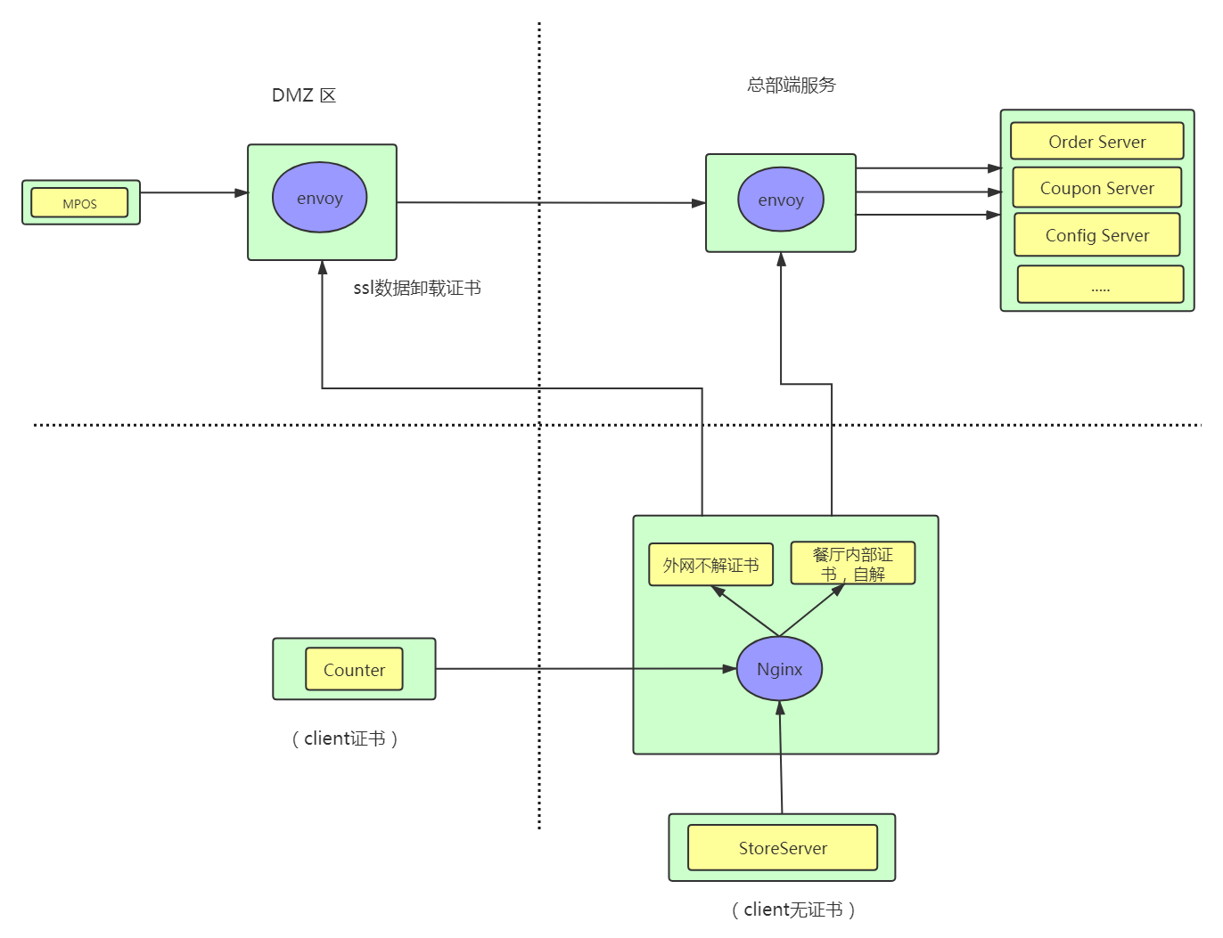
餐厅外网,内网证书

Slide 12
总部端服务
双活方案
实时推送
springcloud 微服务
Envoy 服务框架
Notes:
建议数据流程，以数据为中心；

Slide 13
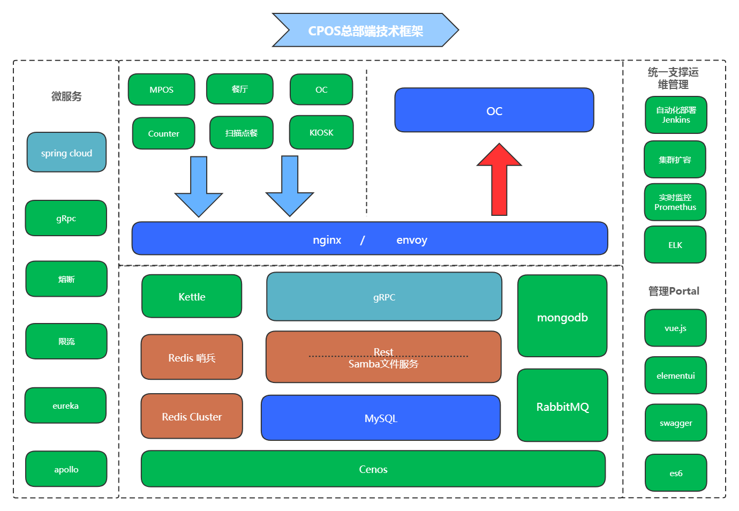
总部端技术架构
Notes:
建议数据流程，以数据为中心；

Slide 14
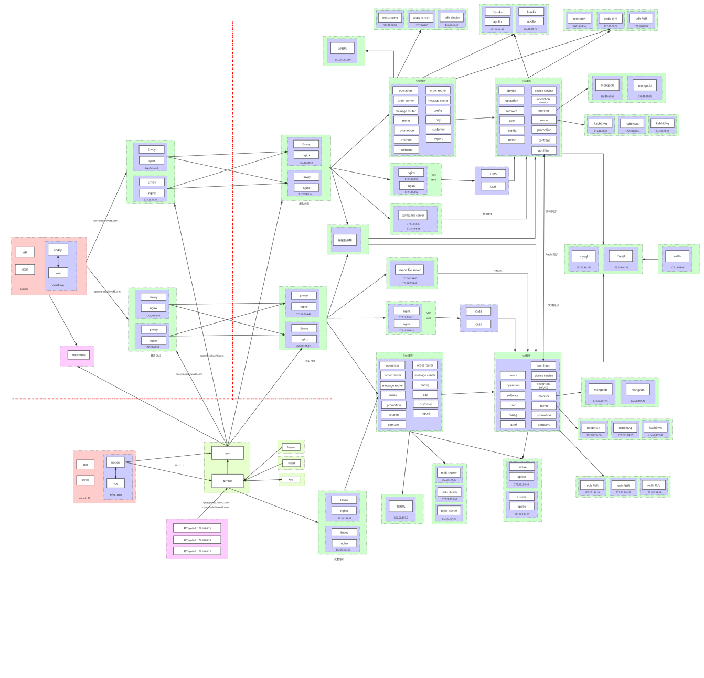
总部端技术架构
Notes:
建议数据流程，以数据为中心；

Slide 15
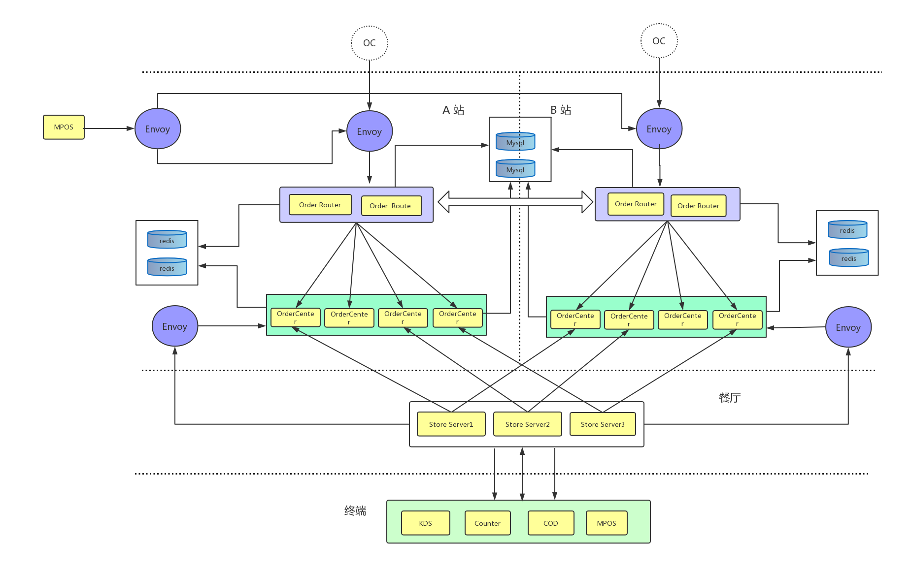
总部端双活方案

Slide 16
系统集成
总部端
2G BOH
RSC
CPOS Cash
CPOS Control
百胜卡虚拟卡
CRM
人员
订单
报表
Coupon Center
人员
餐厅
CPOS Backroom
支付
百胜卡
实体卡中心
人员
获取信息
验券
验会员
卡激活
Menu Center
键位
CPOS Counter
总部服务
核销
餐厅
订单
键位
获得信息
验券
验会员
核销
支付
卡激活
订单
数据同步。箭头代表数据流向
EC
订单
OC
餐厅
键位
订单
服务调用。箭头代表调用方向
订单（含发票提取码）
餐厅端
KDS
电子发票系统
CPOS Counter
餐厅服务
订单
支付宝
叫号屏
促销
微信
Counter 终端/MPOS
银联卡刷卡
百胜卡实体卡
POS
adapter
2G BOH
STORE
EPQC

Slide 17
技术架构 – Counter&MPOS中MVC分层结构
VueJS
视图层（V）
页面渲染
数据编辑
事件相应
NodeJs Rest服务
餐厅服务
Promo Center
访问日志
权限控制
定时程序启动策略
设备监控
配置监控
过滤器
餐厅服务
数据上报
Counter&MPOS
控制器层（C）
总部服务
Promo Center
模型层（M）
监控服务
数据上报
软件启动
操作员管理
外设管理
日初日结
点单管理
lokiJs
数据库
订单管理
现金管理
配置管理
通知管理
通知管理
第三方服务
（支付等）

Slide 18





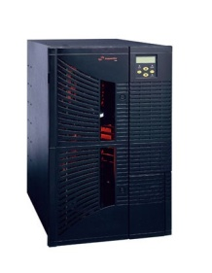
系统部署结构
餐厅
数据中心
MPOS
设备管理
主从数据库
3G/4G
Counter
Envoy
管理应用服务
Apollo Eureka
路由器
路由器
COD
VPN
通讯服务
Redis
餐厅服务器
Notes:
牟宗存

Slide 19
系统之间通讯方式
移动店3G/4G网络
总部端数据中心
CRM
MenuCenter
RPC
Rest
虚拟卡中心
Envoy
营运管理
设备管理
监控管理
CMS
gRPC
gRPC
券中心
移动POS
总部接口服务
REST
REST
总部数据服务
gRPC
Order Service
Rest
OC
gRPC
Envoy
gRPC
KDS
gRPC
gRPC
Rest
gRPC
餐厅服务
gRPC
COD
Counter
叫号屏
餐厅
Notes:
丁能、牟宗存

Slide 20
系统结构
APOLLO
Eureka
DB（MYSQL）
CRM
框架1
框架7
框架2
框架3
券中心
VueJS
Zabbix
GRPC Service
GRPC Service
OC
微服务
VueJS
微服务
外系统服务 Client
总部端
Mybatis MySql
微服务
Mybatis MySql
微服务
MySql
Mybatis MySql
公网
MDM
CMS
总部端数据服务
营运管理
监控/事件管理
总部端接口服务
框架6
总部端
ENVOY
ENVOY
VueJS
餐厅端
Cordova
ENVOY
ENVOY
IndexDB DAO
移动POS
框架4
框架5
MQ
VueJS
Spring boot
Electron
Mybatis MySql
IndexDB DAO
餐厅服务
Counter
COD
Notes:
丁能、牟宗存

Slide 21
系统关系
Menu Center
3G/4G网络
CRM
总部端数据中心
中央服务
卡中心
gRPC
gRPC
Rest
管理配置监控
移动POS
Envoy
券中心
OC
中央
数据库
百胜卡
gRPC
gRPC
Counter
gRPC
MQ
餐厅-收银台&厨房
Envoy
移动POS
餐厅-Backroom
Rest
餐厅服务
COD
Rest
Rest
餐厅
数据库
KIOSK
MQ
KDS/叫号屏
MQ
KDS Control

Slide 22
文件服务器 – 系统部署
Https
NFS服务器
共享目录
/data
MPOS
Mount
（read、write）
Mount
（read）
Mount
（read、write）
总部软件服务
共享目录
/data
Http
共享目录
/data
Mount到餐厅服务
Counter
软件和菜单分目录存放
1、菜单目录格式
\data
|---\menu\yyyymmdd\
|-----Store_yyyymmdd_version.zip
|-----Store_yyyymmdd_version.zip
2、软件目录格式
\data
|---\soft\
|-----counter_version.exe
|-----mpos_version.exe
餐厅Nginx
总部文件服务器
（Nginx）
共享目录
/data
Http
启用固定用户密码Basic认证+Https
总部菜单服务
KDS
餐厅服务
餐厅服务定时任务
从文件服务器下载至餐厅共享目录

Slide 23
开发框架一
表示层
VUE
Envoy
Rest
Grpc
控制层
Apollo
Controller
Controller
Controller
Controller
Eureka
服务层
Rest
订单服务
设备服务
配置服务
菜单服务
营运服务
…服务
框架层
Ribbon
Spring Boot2
MyBatis
MySql
Feign
Hystrix

Slide 24
功能架构图
总部端
设备管理
监控管理
总部端管理
菜单管理
终端
硬件监控
餐厅同步
日初日结
广告管理
菜单同步
外设
业务监控
用户管理
桌位管理
产品沽清
布局配置
注册
报警处理
操作员管理
打印管理
通知管理
菜单下发
总部 通信平台
总部 服务平台
配置下发
数据上报
事件上报
Promotion Center
Payment Gateway
BY餐厅服务
餐厅服务
Counter
移动POS
配置下发
数据上报
启动管理
外设管理
版本管理
监控报警
日初日结
子店POS
Promotion Center
餐厅服务
收银员管理
桌位管理
点单管理
订单管理
现金管理
辅助功能

